Slide 1
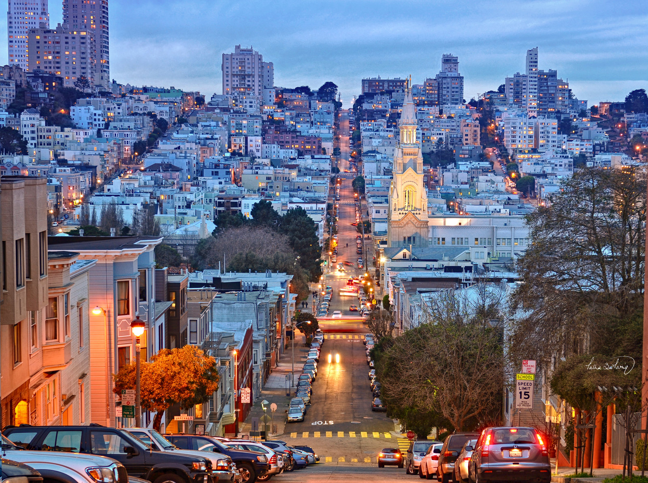
SAN FRANCISCO

Slide 2
INFORMAZIONI:
Abitanti: 864.816
Stato: Stati Uniti
Stato federale: California
Lingua: inglese
Nome abitanti: San Franciscan
Religione: protestanti
Superficie: 125 km quadrati con 43 colli dei quali 7 principali
Clima: generalmente temperato con temperature che non superano mai i 25 gradi e non scendono sotto lo zero

Slide 3
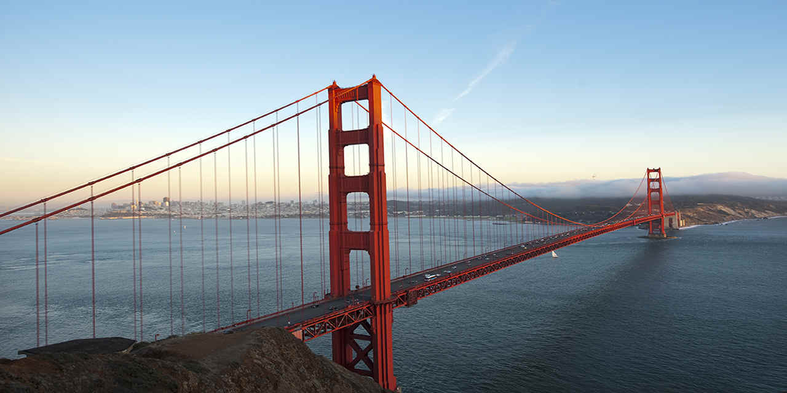
GOLDEN GATE

Slide 4
Il Golden Gate Bridge è un ponte lungo 2024 m e collega la città di San Francisco con la penisola di Marin Country. I lavori di costruzione del ponte furono ultimati nell’ Aprile del 1937 per un costo totale di 35 milioni di dollari

Slide 5
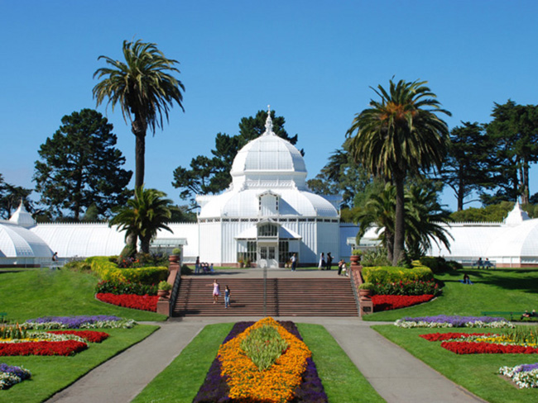
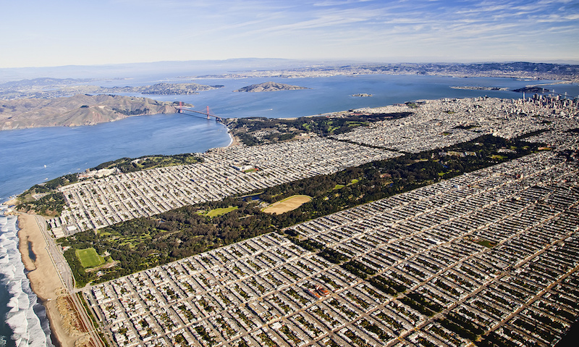
GOLDEN GATE PARK
Creato nel 1870,da John McLaren, si estende per 450 ettari e contiene più di 3500 specie di piante, piantate da John McLaren in persona, a cui venne dedicato un monumento, custodito ancora oggi nel parco.

Slide 6
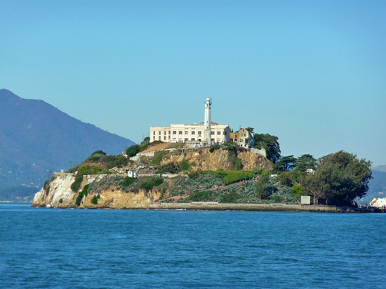
IL PENITENZIARIO DI ALCATRAZ

Slide 7
“AVETE DIRITTO A VITTO, ALLOGGIO, INDUMENTI ED ASSISTENZA SANITARIA. TUTTO IL RESTO CONSIDERATELO UN PRIVILEGIO” NUMERO 5 REGOLAMENTO DEL PENITENZIARIO DI ALCATRAZ 1934 il penitenziario di Alcatraz, scelto anche come soggetto di molti film e libri, rappresenta il lato oscura degli Stati Uniti. situata nel cuore della San Francisco Bay l’isola è stata utilizzata come prigione e fortezza da prima della Guerra di seccessione fino al 1963 quando, da penitenziario venne chiuso per i numerosi tentativi di evasione

Slide 8
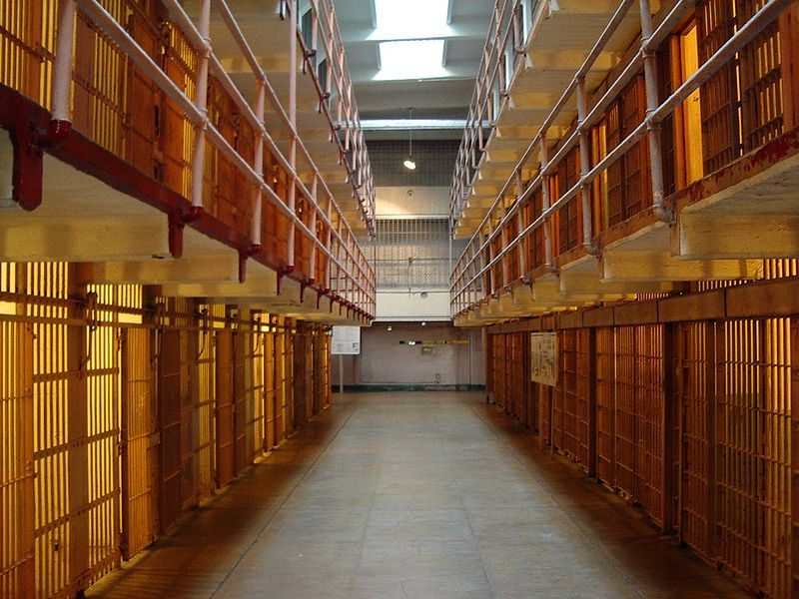
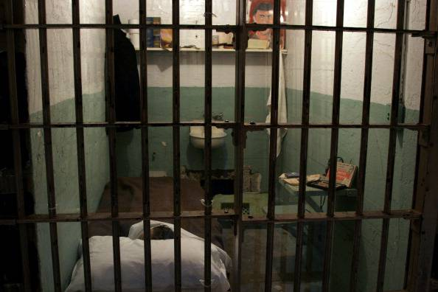
IL PENITENZIARIO

Slide 9
I TENTATIVI DI EVASIONE
Nel penitenziario di Alcatraz erano detenuti in media 300 uomini, ma solo pochi ebbero la fama di grandi criminali . Tra questi Al Capone detto “lo sfregiato”, Alvin Karpis detto “il raccapricciante” e George Kelly detto “mitragliatrice”. Dei 14 tentativi di evasione il più famoso fu quello del giugno del 1962, quando Frank Morris e i Fratelli John e Clarence Anglin scivolarono silenziosamente nelle acque della baia passando per i condotti dell’ aria .
Gli evasi probabilmente morirono per il freddo.

Slide 10
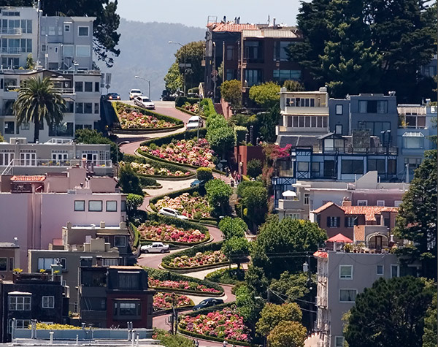
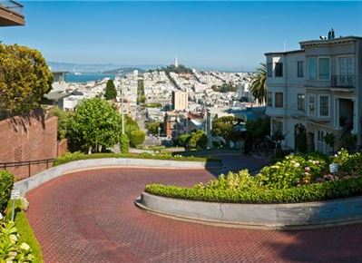
LOMBARD STREET
Costruita nel 1922 è definita la strada più tortuosa al mondo, infatti per facilitarne la percorribilità vennero costruiti otto tornanti che conferiscono, insieme alle aiuole, un carattere inconfondibile.

Slide 11
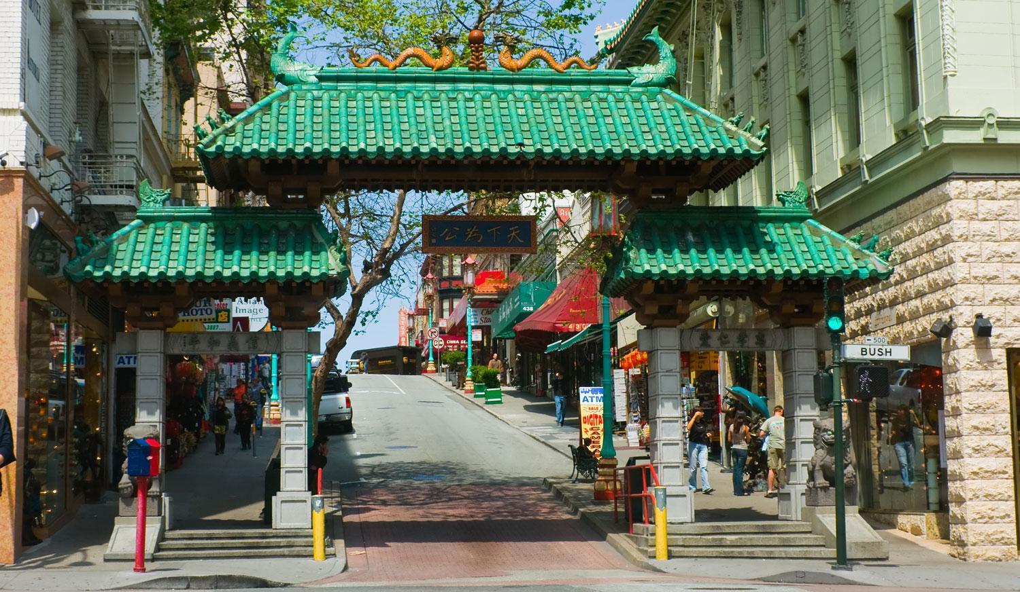
CHINATOWN
Occupa 24 isolati, dove edifici, lampioni e cabine telefoniche hanno un aspetto orientale. Le strade offrono un’immagine autentica della vita cinese con negozi, ristoranti e piccole erboristerie.

Slide 12
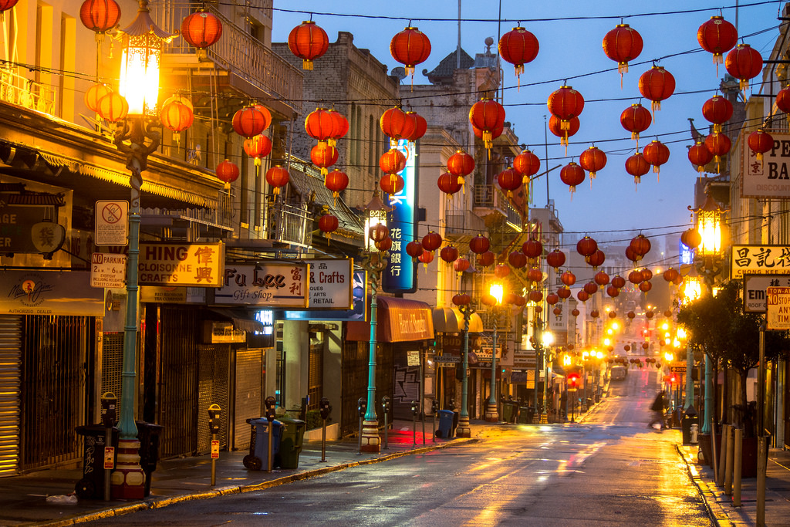
Il quartiere di chinatown , costruito nel 1850 secondo gli stili d’architettura cinesi , ha come simbolo principale la porta del drago.

Slide 13
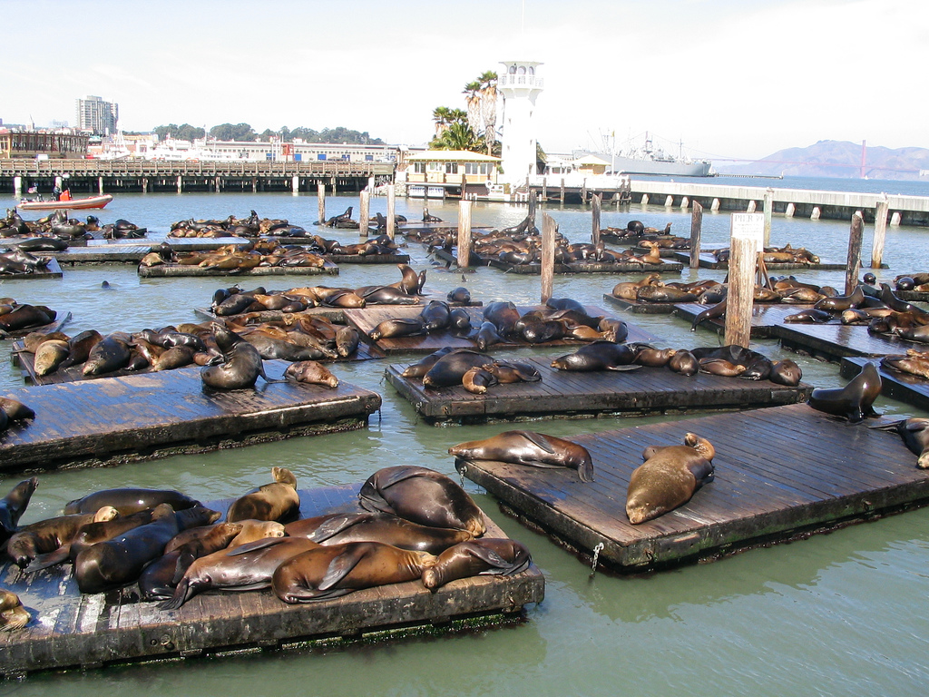
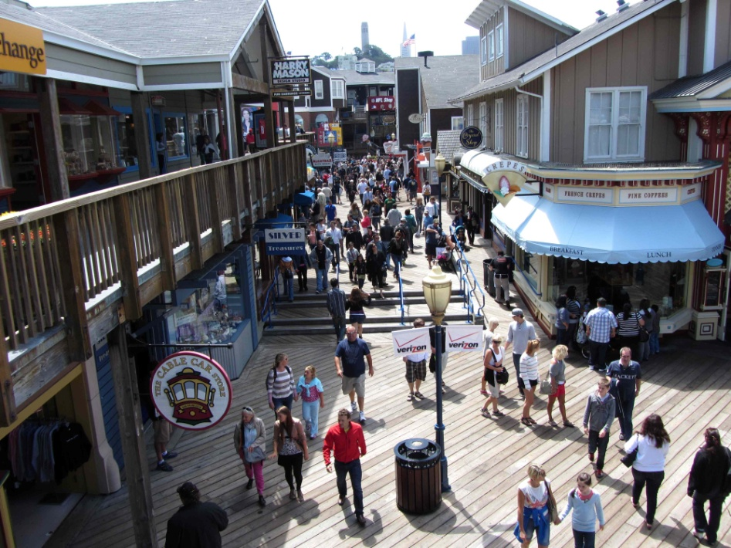
PIER 39
Qui si possono vedere i leoni marini appollaiati sui pontili intorno a questa famosa zona commerciale, che include anche attrazioni per tutta la famiglia e bancarelle che offrono le specialità locali.

Slide 14
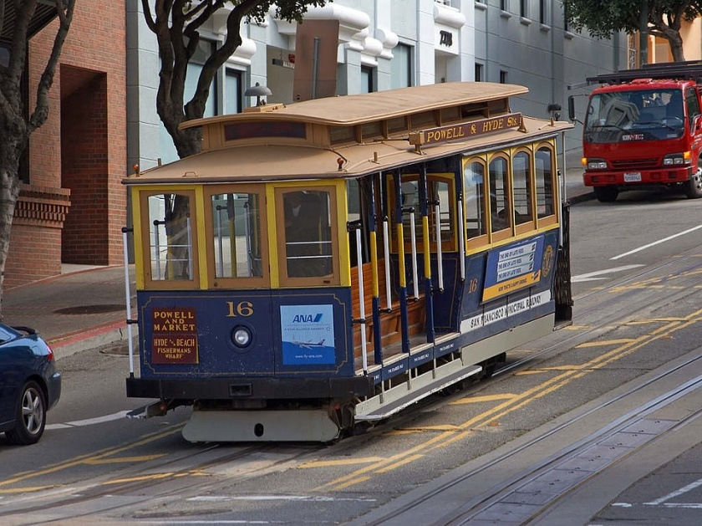
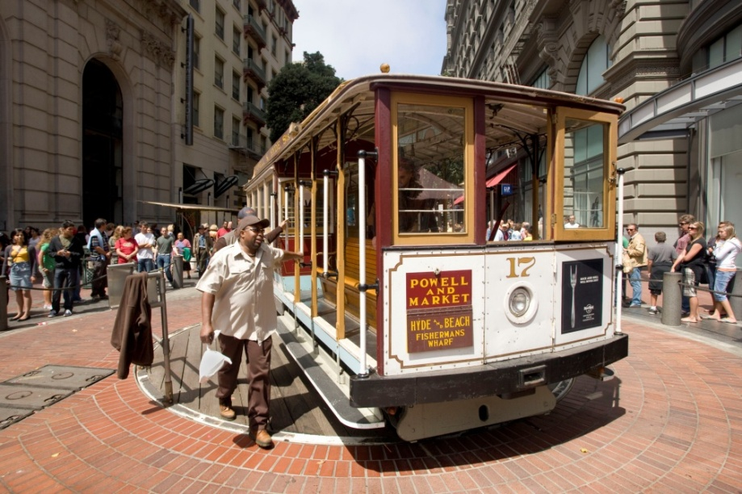
CABLE CAR
Rete tranviaria a trazione funicolare, unica nel suo genere,venne inventata nel 1873 da Andrew Hallidie, delle innumerevoli linee che esistevano ne rimangono solo tre nella località di San Francisco.

Slide 15
PARCO DELLA YOSEMITE
È il parco più selvaggio con temperature alte d’estate, in particolare di giorno e molto basse d’inverno e anche nelle notti estive. Con cime che vanno dai 600 a 4000 metri e una estensione di 3 km, è visitato da più di 5 milioni di persone all’anno.

Slide 16
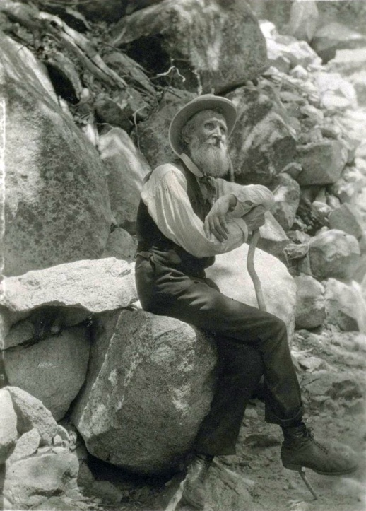
LA STORIA
È stato istituito parco nazionale il 25 settembre 1890. nella sua storia ebbe molta importanza un personaggio: John Muir, naturalista e scrittore che preservò il parco.

Slide 17
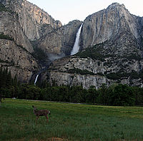
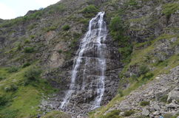
LE CASCATE
Yosemite Fallls
Che raggiungono i 440 metri
Bridalveil Falls
Le cascate del
velo della sposa

Slide 18
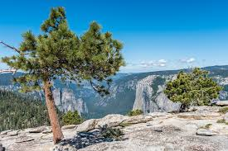
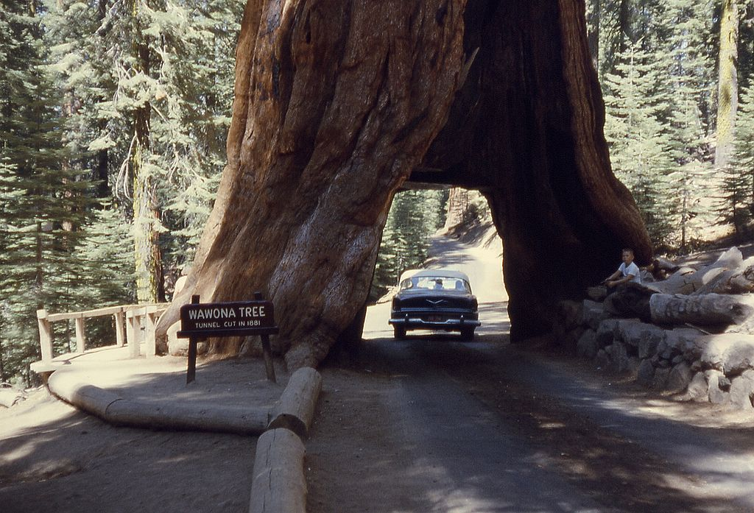
LA FLORA
composta da 160 piante rare tra cui la sequoia gigante.

Slide 19
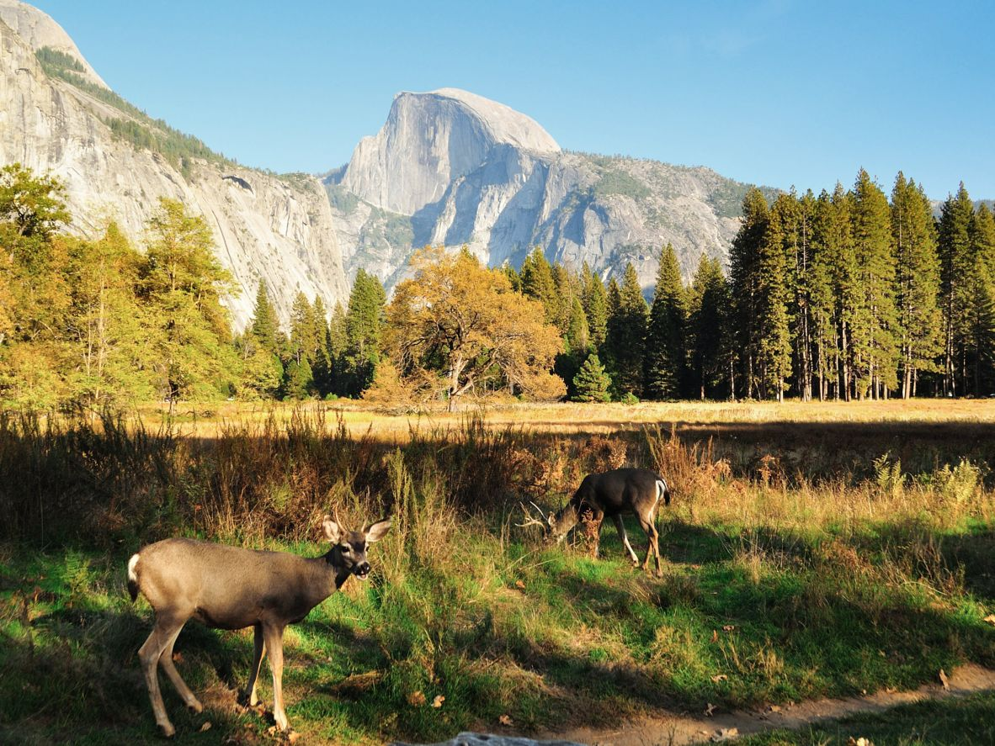
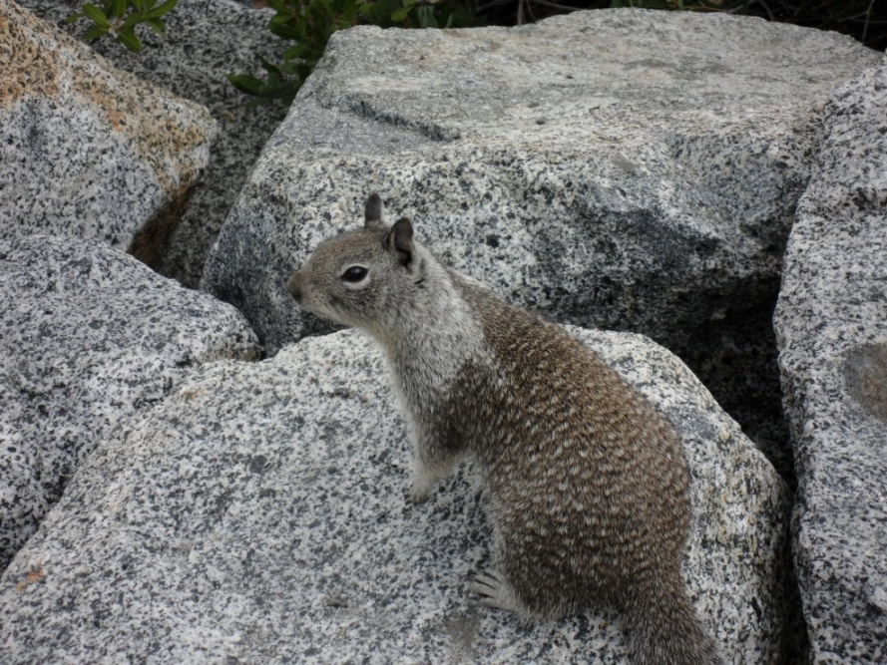
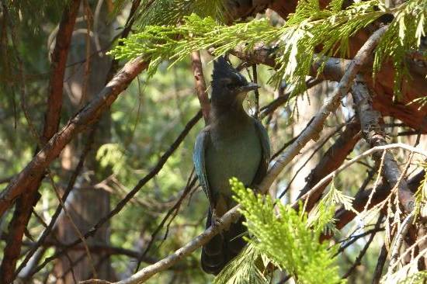
LA FAUNA

Slide 20
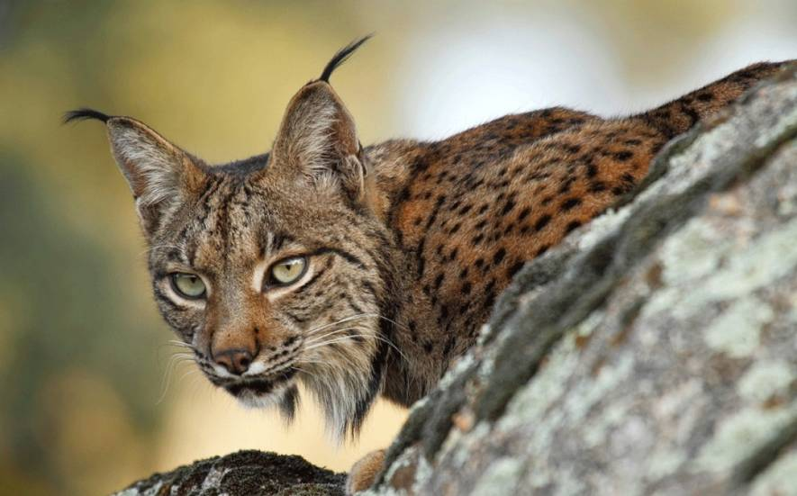
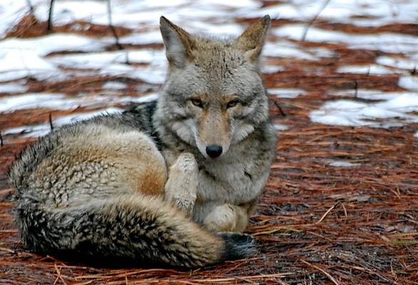
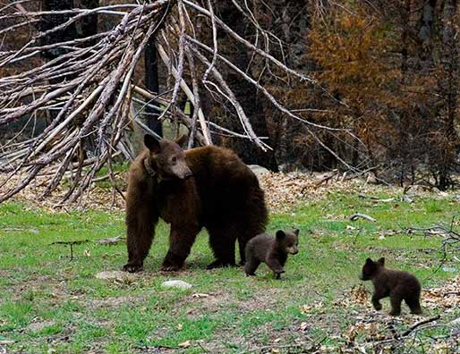
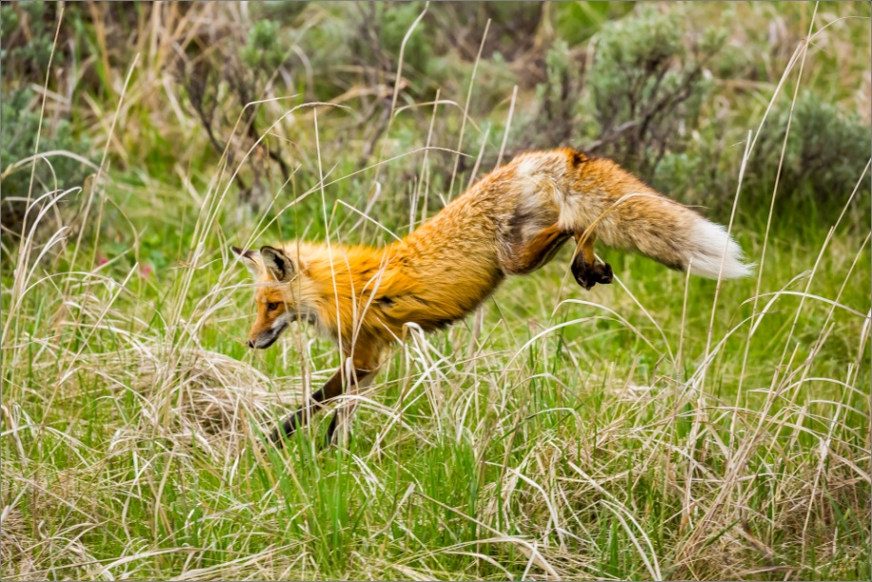

Slide 21
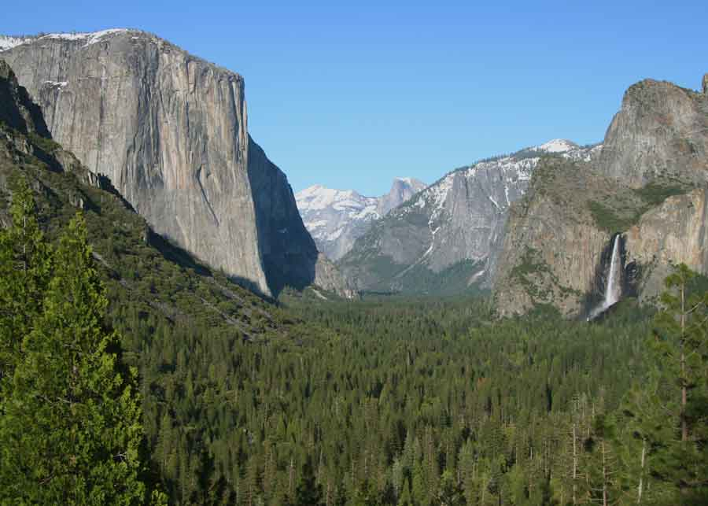
EL CAPITAN
Roccia alta 900 metri, è considerata sacra ed è famosa per la cascata che solo pochi giorni all’anno, al tramonto, prende colorazioni rosse, diventando “di fuoco”.

Slide 22
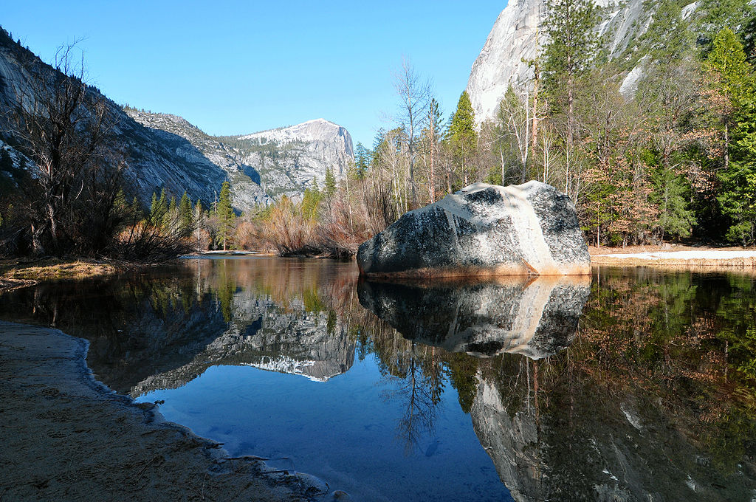
MIRROR LAKE
Piccolo lago glaciale situato tra l’Half Dome e il North Dome.

Slide 23
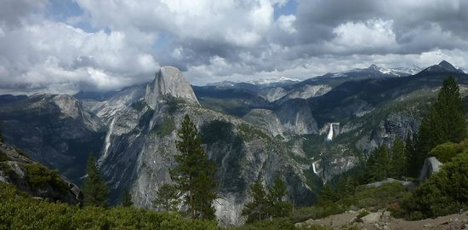
HALF DOME e GLACIER POINT
HALF DOME: vetta granitica alta 2700 metri, è un simbolo principale della Yosemite
GLACIER POINT: punto panoramico meta di molti escursionisti.

Slide 24
FINE

